Slide 1

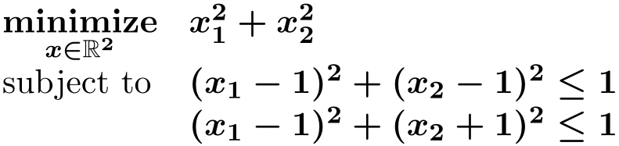
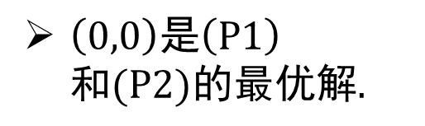
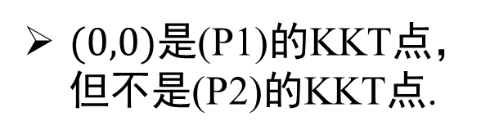
正则性与KKT条件
设目标和约束函数在所考虑的点处是可微的. 那么正则局部极小点是问题的KKT点.
考虑
minimize x₂
$\left(0,0\right)\text{是}\left(P1\right)和\text{(}\text{P}\text{2)}的\text{最优解}.$
(P1)
subject to
minimize x₁
$(0,0)$是(P1)的KKT点，但不是(P2)的KKT点.
(P2)
subject to
例5.7.1 (缺乏正则性时KKT条件失效)
按语：如果正则性不成立，凸规划的局部极小点也不一定是KKT点!

Slide 2
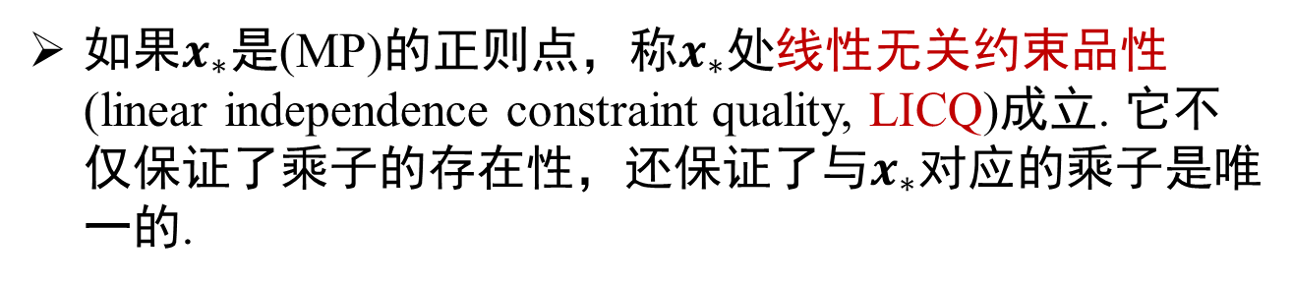
约束品性
正则性是一种约束品性(constraint qualification, CQ).
约束品性是一族对约束行为施加的充分条件，每种CQ都确保局部极小点是KKT点(Lagrange乘子的存在性).
约束品性仅出现在最优性的必要条件中. 最优性的充分条件不需要任何约束品性.
如果$x_{∗}$是(MP)的正则点，称$x_{∗}$处线性无关约束品性(linear independence constraint quality, LICQ)成立. 它不仅保证了乘子的存在性，还保证了与$x_{∗}$对应的乘子是唯一的.
用LICQ代替正则性，重新描述最优性的一阶和二阶必要条件

Slide 3
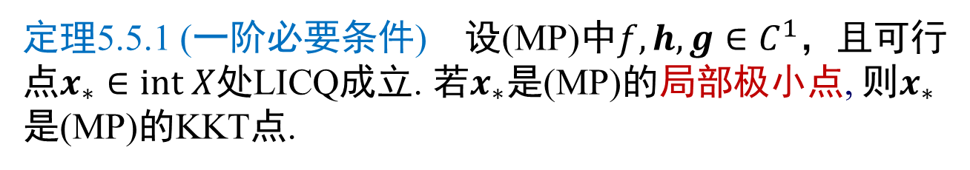
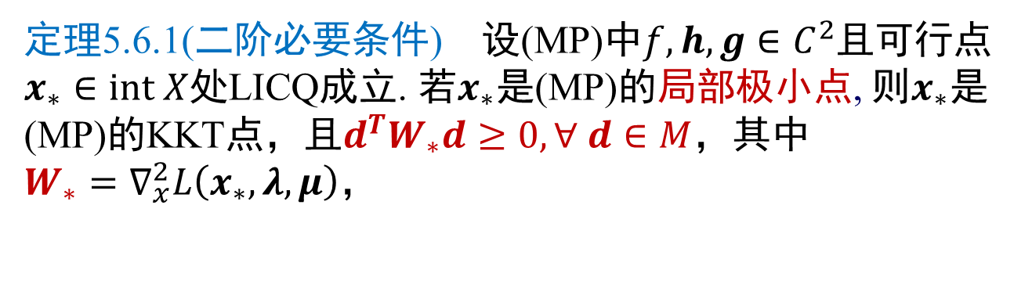
线性无关约束品性
定理5.5.1 (一阶必要条件) 设(MP)中$f,h,g∈C^{1}$，且可行点$x_{∗}∈int X$处LICQ成立. 若$x_{∗}$是(MP)的$局部$极小点, 则$x_{∗}$是(MP)的KKT点.
定理5.6.1(二阶必要条件) 设(MP)中$f,h,g∈C^{2}$且可行点$x_{∗}∈int X$处LICQ成立. 若$x_{∗}$是(MP)的$局部$极小点, 则$x_{∗}$是(MP)的KKT点，且$d^{T}W_{∗}d≥0, ∀ d∈M$，其中
$W_{∗}=∇_{x}^{2}L\left(x_{∗},λ,μ\right)$，
$$M=\left\{d∈ℝ^{n}:{∇h_{i}\left(x_{∗}\right)}^{T}d=0∀i,{∇g_{j}\left(x_{∗}\right)}^{T}d=0∀j∈A\left(x_{∗}\right)\right\}.$$
LICQ对于包含不等式约束的问题，过于苛刻！
(易于验证)常用约束品性除LICQ外，还有MFCQ、Slater条件和线性/凹约束CQ.
Notes:
比如线性规划和二次规划，最优解处的积极约束的个数可能超过n个

Slide 4
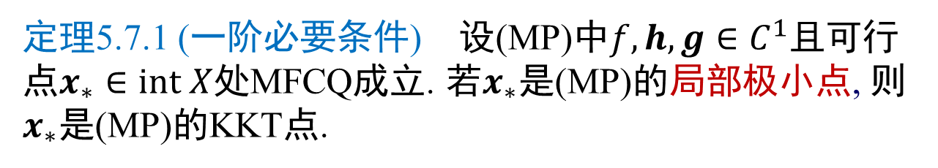

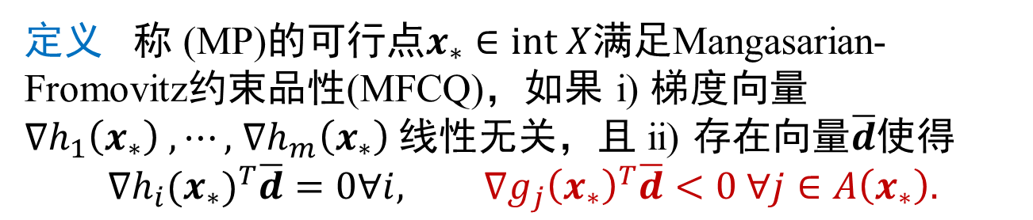
MFCQ
定义 称 (MP)的可行点$x_{∗}∈int X$满足Mangasarian-Fromovitz约束品性(MFCQ)，如果 i) 梯度向量
$∇h_{1}\left(x_{∗}\right)$ $,⋯,$ $∇h_{m}\left(x_{∗}\right)$ 线性无关，且 ii) 存在向量$\overline{d}$使得
$${∇h_{i}(x_{∗})}^{T}\overline{d}=0∀i, {∇g_{j}\left(x_{∗}\right)}^{T}\overline{d}<0 ∀j∈A\left(x_{∗}\right).$$
定理5.7.1 (一阶必要条件) 设(MP)中$f,h,g∈C^{1}$且可行点$x_{∗}∈int X$处MFCQ成立. 若$x_{∗}$是(MP)的$局部$极小点, 则$x_{∗}$是(MP)的KKT点.
Arrow, Hurwitz和Uzawa(1961)研究不等式约束问题时提出MFCQ ，Mangasarian和Fromovitz(1967)将其推广至包含等式约束的情形.
与$x_{∗}$关联的Lagrange乘子集合$Λ (x_{∗})$是非空有界多面体当且仅当在$x_{∗}$处MFCQ成立.
Slater条件是MFCQ的特例.
Notes:
理论分析中常用MFCQ；凸优化中常用Slater条件

Slide 5
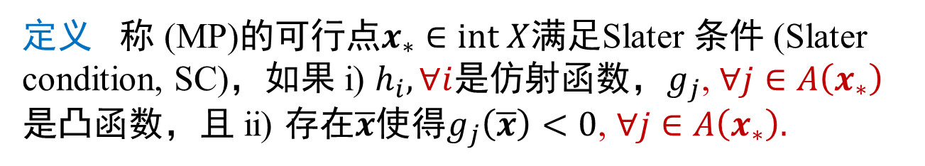


Slater条件
定义 称 (MP)的可行点$x_{∗}∈int X$满足Slater 条件 (Slater condition, SC)，如果 i) $h_{i},∀i$是仿射函数，$g_{j}$, $∀j∈A\left(x_{∗}\right)$是凸函数，且 ii) 存在$\overline{x}$使得$g_{j}\left(\overline{x}\right)<0\text{, }∀j∈A\left(x_{∗}\right).$
定理5.7.2 (一阶必要条件) 设(MP)中$f,g∈C^{1}$, $h$是仿射的，且可行点$x_{∗}∈int X$处Slater条件成立. 若$x_{∗}$是(MP)的$局部$极小点, 则$x_{∗}$是(MP)的KKT点.
Slater条件是MFCQ的特例.
令$d=\overline{x}$ $−x_{∗}$, 并去掉冗余的线性等式约束.
Slater条件常用在凸优化中.

Slide 6

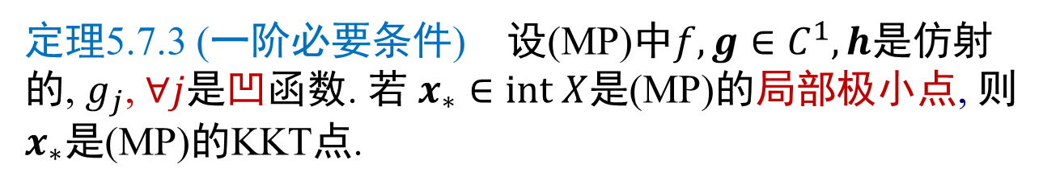
线性约束品性
定义 称 (MP)的可行点$x_{∗}∈int X$满足线性约束品性(linearity constraint qualification, LCQ)，如果 $h$和 $g$均是仿射函数$.$
定理5.7.3 (一阶必要条件) 设(MP)中$f,g∈C^{1}, h$是仿射的, $g_{j}$, $∀j$是凹函数. 若 $x_{∗}∈int X$是(MP)的$局部$极小点, 则$x_{∗}$是(MP)的KKT点.
LCQ是线性-凹约束品性的特例.
在线性规划和二次规划问题的任意可行点处，LCQ均成立.

Slide 7
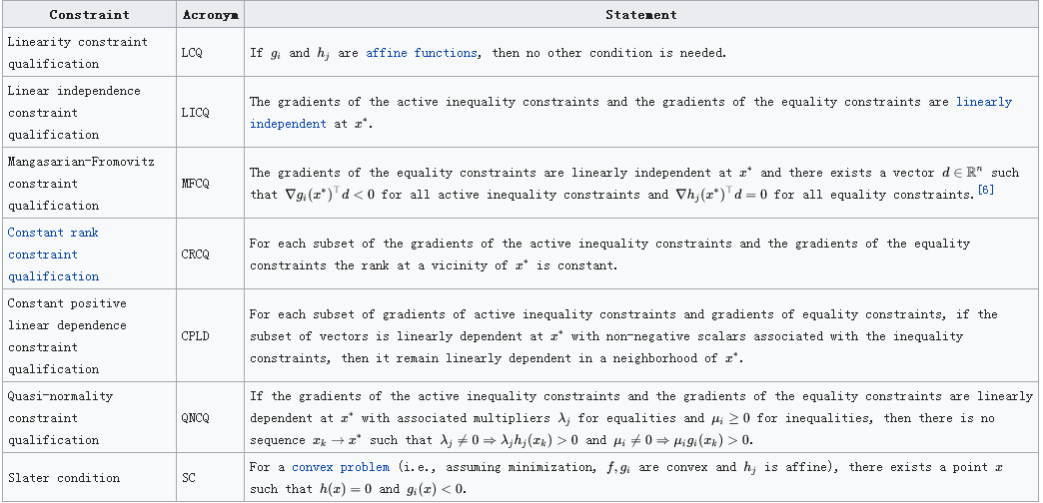
各种约束品性

Slide 8



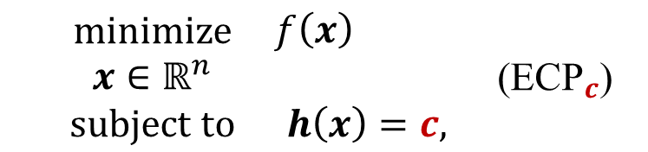


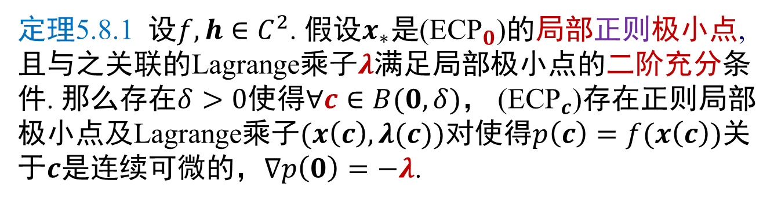



等式约束问题的灵敏性分析
例5.8.1
$$\underset{x∈ℝ^{2}}{minimize}{ \frac{1}{2}{\left(x_{1}^{2}−x_{2}^{2}\right)}^{2}−x_{2}}$$
$$subject to x_{2}=0$$
易见$x_{∗}=(0, 0)$是问题的全局极小点，对应乘子$λ=1$.
$$p\left(c\right)=\underset{x∈ℝ^{2}}{minimize}{ \frac{1}{2}{\left(x_{1}^{2}−x_{2}^{2}\right)}^{2}−x_{2}}$$
$$subject to x_{2}=c$$
$$p\left(c\right)={− \frac{1}{2}c^{2}−c}$$
$$⇒p^{′}\left(0\right)={− 1}$$
$$={−λ}$$
已知$c∈ℝ^{m}$. 考虑扰动问题
$\begin{matrix}\begin{aligned}minimize \\ x∈ℝ^{n}\end{aligned} & \begin{aligned}f\left(x\right) \\ \end{aligned} \\ subject to & h\left(x\right)=c,\end{matrix}$ (${\text{ECP}}_{c}$)
定理5.8.1 设$f,h∈C^{2}$. 假设$x_{∗}$是(${\text{ECP}}_{0}$)的$局部正则$极小点, 且与之关联的Lagrange乘子$λ$满足局部极小点的二阶充分条件. 那么存在$δ>0$使得$∀c∈B(0,δ)$， (${\text{ECP}}_{c}$)存在正则局部极小点及Lagrange乘子$(x\left(c\right),λ(c))$对使得$p\left(c\right)=f(x\left(c\right))$关于$c$是连续可微的，$∇p\left(0\right)=−λ$.

Slide 9








灵敏性分析-例2
例5.8.2
$$\underset{x∈ℝ^{2}}{minimize}{ −x_{1}−x_{2}}$$
$$subject to x_{1}^{2}+x_{2}^{2}−1≤0$$
易见$x_{∗}=(\sqrt{2}/2,\sqrt{2}/2)$是问题的全局极小点，乘子$μ=\sqrt{2}/2$.
$$p\left(d\right)=\underset{x∈ℝ^{2}}{minimize}{ −x_{1}−x_{2}}$$
$$subject to x_{1}^{2}+x_{2}^{2}−1≤d$$
$$p\left(d\right)={−\sqrt{2(1+d)}−c}$$
$$⇒p^{′}\left(0\right)={−\sqrt{2}/2}$$
$$={−μ}$$
Lagrange乘子对应于增量或者边际价格(incremental or marginal price)—最优值关于约束需求的小扰动所关联的价格
当约束需求右端项增加一个单位时，最优值改变量的相反数！
灵敏度问题的实例参见作业Hw4
$$p\left(d\right)−p\left(0\right)≈−μd$$
Notes:
松约束的右端扰动，不改变最优值；积极约束的右端项扰动会改变最优值，改变率取决于乘子的模

Slide 10

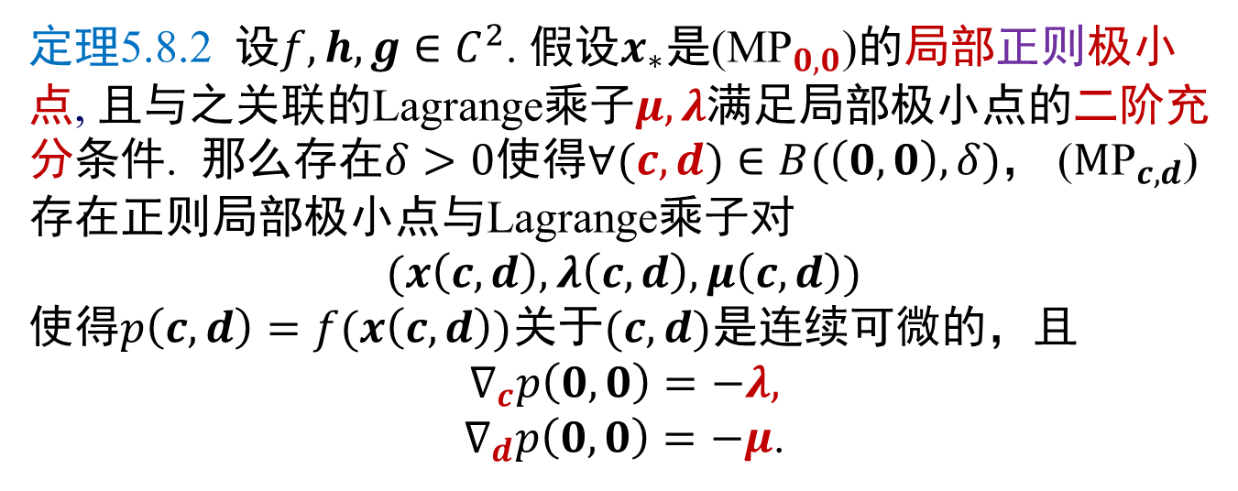
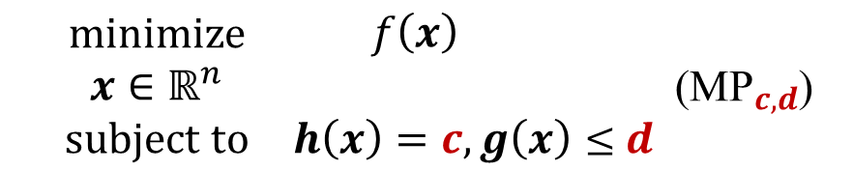
不等式约束问题的灵敏性分析
已知$c∈ℝ^{m},d∈ℝ^{p}$. 考虑扰动问题
$\begin{matrix}\begin{aligned}minimize \\ x∈ℝ^{n}\end{aligned} & \begin{aligned}f\left(x\right) \\ \end{aligned} \\ subject to & h\left(x\right)=c,g\left(x\right)≤d\end{matrix}$ (${\text{M}\text{P}}_{c,d}$)
定理5.8.2 设$f,h, g∈C^{2}$. 假设$x_{∗}$是(${\text{MP}}_{0,0}$)的$局部正则$极小点, 且与之关联的Lagrange乘子$μ,λ$满足局部极小点的二阶充分条件. 那么存在$δ>0$使得$∀(c,d)∈B(\left(0,0\right), δ)$， (${M\text{P}}_{c,d}$)存在正则局部极小点与Lagrange乘子对
$(x\left(c,d\right),λ\left(c,d\right),μ\left(c,d\right))$
使得$p\left(c,d\right)=f(x\left(c,d\right))$关于$(c,d)$是连续可微的，且
$$∇_{c}p\left(0,0\right)=−λ,$$
$∇_{d}p\left(0,0\right)=−μ$.

Slide 11

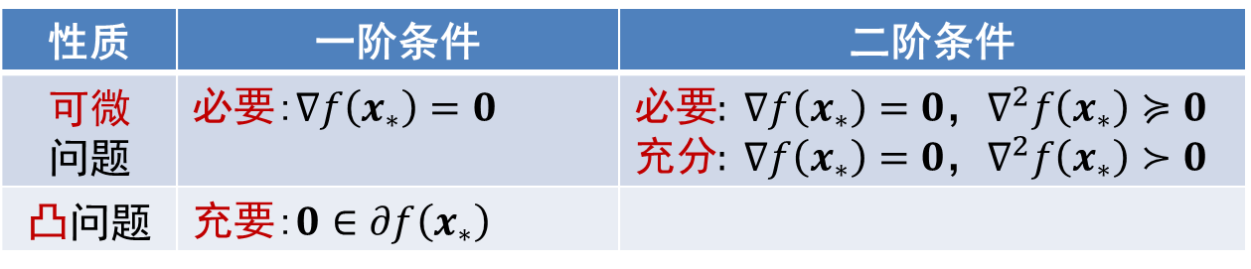

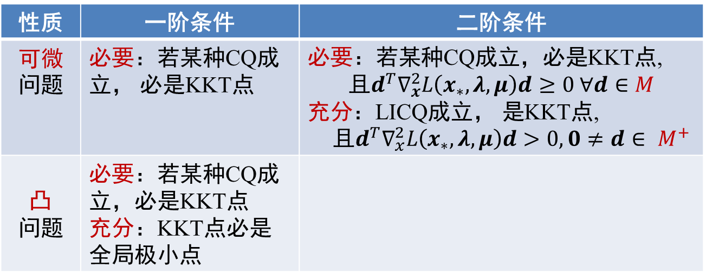
最优性条件总结
无约束优化
性质 | 一阶条件 | 二阶条件
可微 问题 | 必要:$∇f\left(x_{∗}\right)=0$ | 必要$: ∇f\left(x_{∗}\right)=0$，$∇^{2}f\left(x_{∗}\right)≽0$ 充分$: ∇f\left(x_{∗}\right)=0$，$∇^{2}f\left(x_{∗}\right)≻0$
凸问题 | 充要:$0∈∂f\left(x_{∗}\right)$
约束优化
将驻点推广成KKT点
性质 | 一阶条件 | 二阶条件
可微问题 | 必要：若某种CQ成立， 必是KKT点 | $$\text{必要}\text{：若}某种\text{CQ}\text{成立，必是}\text{KKT}\text{点}\text{, }$$ $$且d^{T}∇_{x}^{2}L\left(x_{∗},λ,μ\right)d≥0 ∀d∈M$$ 充分$\text{：}\text{LI}\text{CQ}\text{成立，} \text{是}\text{KKT}\text{点}\text{, }$ $且d^{T}∇_{x}^{2}L\left(x_{∗},λ,μ\right)d>0,0≠d∈ M^{+}$
凸 问题 | 必要：若某种CQ成立，必是KKT点 充分：KKT点必是全局极小点
KKT点：$x_{∗}$可行，且存在
$μ≥0,λ$满足
$$∇_{x}^{}L\left(x_{∗},λ,μ\right)=0$$
$$μ_{j}g_{j}^{}\left(x_{∗}\right)=0 ∀j$$

Slide 12


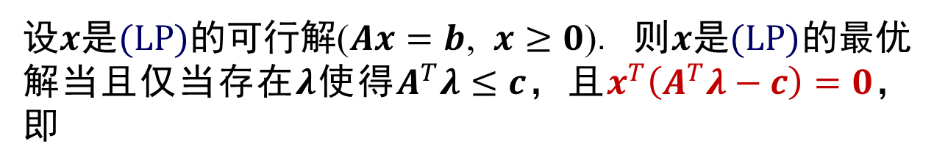

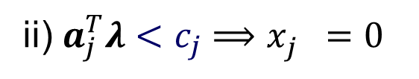
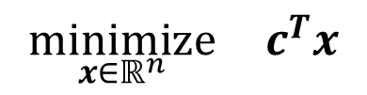
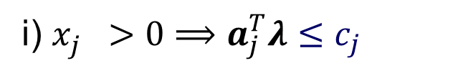

线性规划的互补松弛定理
定理 已知$A∈ℝ^{m×n},b∈ℝ^{m}，c∈ℝ^{n}.$ 记$A$的列向量为$a_{1},⋯,a_{n}$，即$A=[a_{1},⋯,a_{n}]$. 考虑线性规划标准形问题
$$\underset{x∈ℝ^{n}}{minimize}{{ c}^{T}x}$$
$subject to$ $Ax=b,$
$$(LP)$$
$$x≥0.$$
设$x$是$(LP)$的可行解($Ax=b$, $x≥0$). 则$x$是$(LP)$的最优解当且仅当存在$λ$使得$A^{T}λ≤c$，且$x^{T}\left(A^{T}λ−c\right)=0$，即
i) $x_{j}^{}>0⟹a_{j}^{T}λ≤c_{j}$
ii) $a_{j}^{T}λ<c_{j}⟹x_{j}^{}=0$
后续课的内容表明，求解对偶问题能得到这里的乘子$λ$.

Slide 13
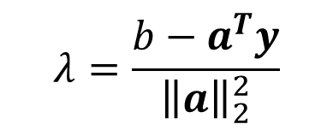
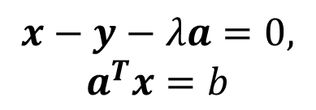
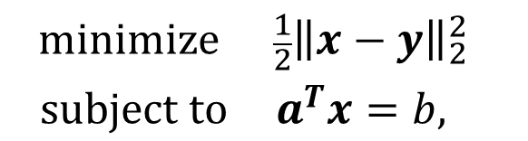
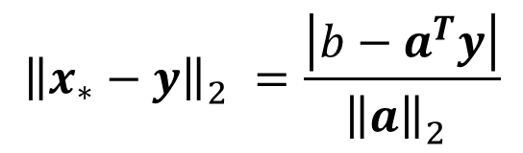
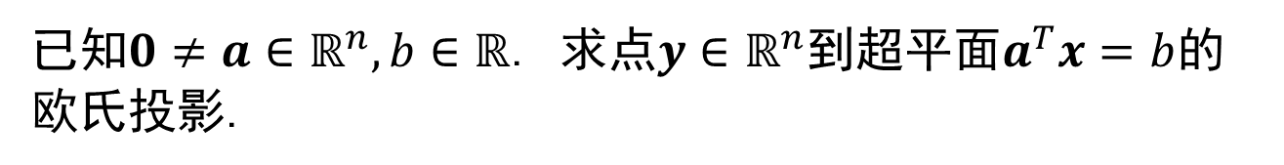

点到超平面的投影
已知$0≠a∈ℝ^{n},b∈ℝ$. 求点$y∈ℝ^{n}$到超平面$a^{T}x=b$的欧氏投影.
解 根据欧氏投影的定义，得到约束优化问题
$$\begin{matrix}minimize & {\frac{1}{2}\left\|x−y\right\|}_{2}^{2} \\ subject to & a^{T}x=b, \end{matrix}$$
易见 i) 它是凸问题，且ii) LCQ成立，所以KKT条件是最优解的充分必要条件.
$$λ=\frac{b−a^{T}y}{{\left\|a\right\|}_{2}^{2}}$$
$$L\left(x, λ\right)=\frac{1}{2}{\left\|x−y\right\|}_{2}^{2}+λ(b−a^{T}x)$$
解得
$$x_{∗}=y+λa$$
KKT条件
$$x−y−λa=0,$$
$$a^{T}x=b$$
$${\left\|x_{∗}−y\right\|}_{2}^{}=\frac{\left|b−a^{T}y\right|}{{\left\|a\right\|}_{2}^{}}$$

Slide 14
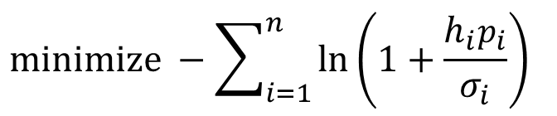

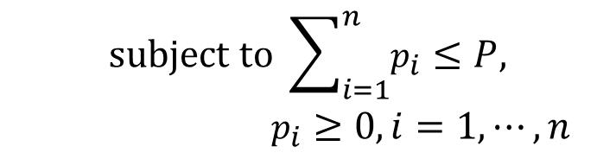

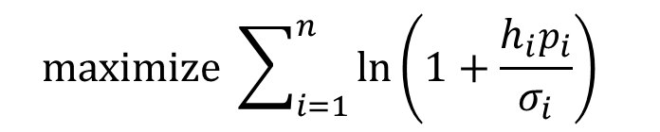
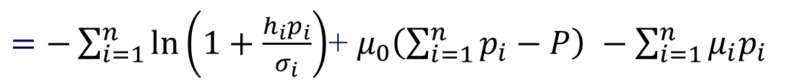
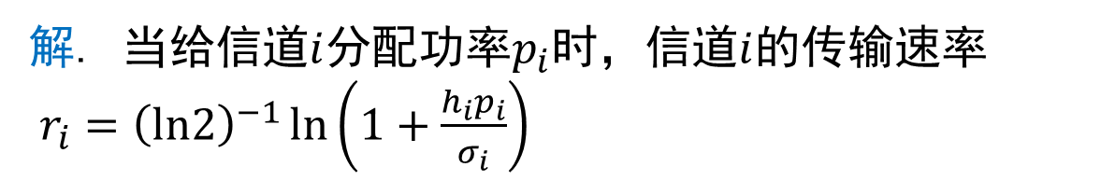

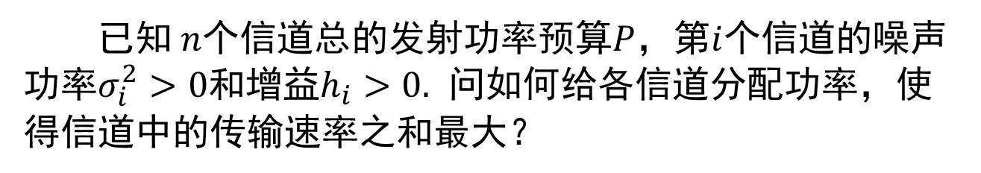
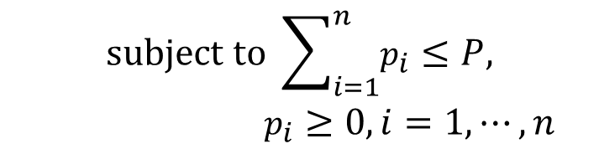
并行AWGN信道中的功率分配
已知$n$个信道总的发射功率预算$P$，第$i$个信道的噪声功率$σ_{i}^{2}>0$和增益$h_{i}>0.$ 问如何给各信道分配功率，使得信道中的传输速率之和最大？
解. 当给信道$i$分配功率$p_{i}$时，信道$i$的传输速率
$r_{i}={\left(ln2\right)}^{−1}\ln\left(1+\frac{h_{i}p_{i}}{σ_{i}}\right)$
凸优化且满足LCQ
$$maximize \sum_{i=1}^{n}{\ln\left(1+\frac{h_{i}p_{i}}{σ_{i}}\right)}$$
$$minimize −\sum_{i=1}^{n}{\ln\left(1+\frac{h_{i}p_{i}}{σ_{i}}\right)}$$
$$subject to \sum_{i=1}^{n}{p_{i}}≤P,$$
$p_{i}≥0, i=1,⋯,n$
$$subject to \sum_{i=1}^{n}{p_{i}}≤P,$$
$p_{i}≥0, i=1,⋯,n$
$$μ_{0}$$
$$μ_{i}$$
$$L\left(p_{1}, ⋯,p_{n},μ_{0},μ_{1}, ⋯,μ_{n}\right)$$
$=−\sum_{i=1}^{n}{\ln\left(1+\frac{h_{i}p_{i}}{σ_{i}}\right)}$+ $μ_{0}\left(\sum_{i=1}^{n}{p_{i}}−P\right) −\sum_{i=1}^{n}{μ_{i}p_{i}}$

Slide 15
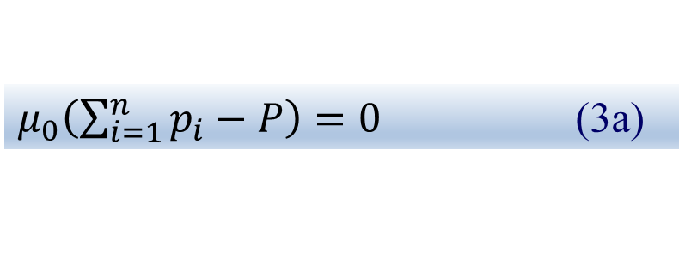
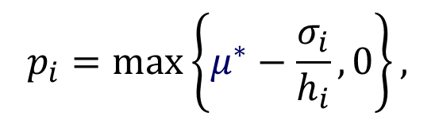
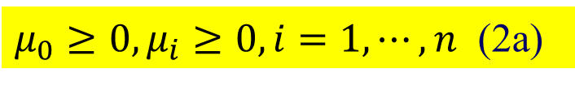

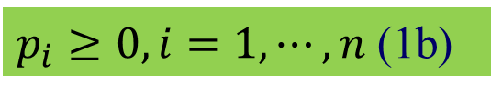
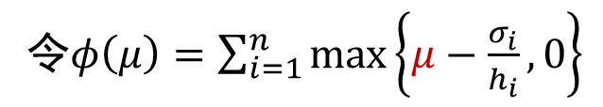
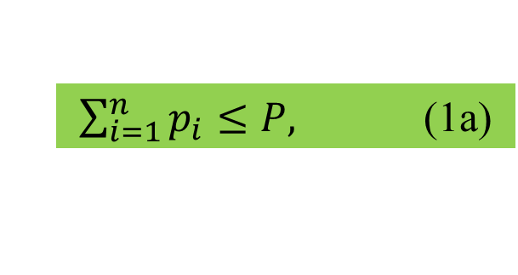
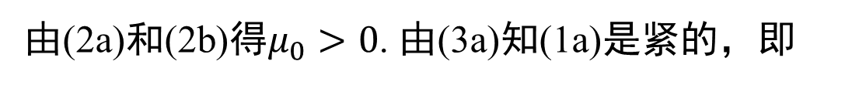
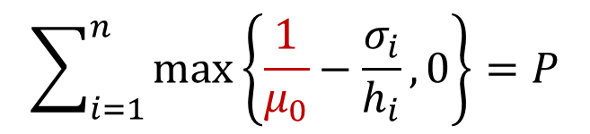
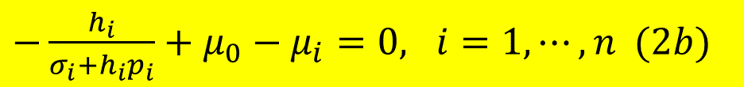
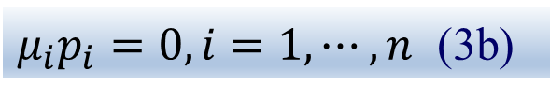
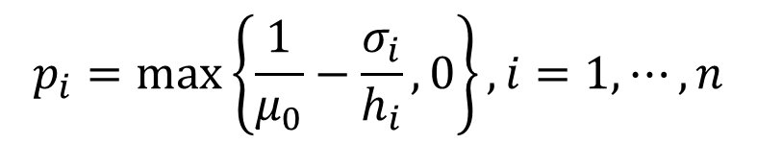
并行AWGN信道中的功率分配优化(续)
$\sum_{i=1}^{n}{p_{i}}≤P,$ (1a)
原始
可行性
$p_{i}≥0, i=1,⋯,n$ (1b)
$μ_{0}≥0,μ_{i}≥0, i=1,⋯,n$ (2a)
对偶
可行性
$−\frac{h_{i}}{σ_{i}+{h_{i}p}_{i}}+$ $μ_{0}−μ_{i}=0, i=1,⋯,n (2b)$
$μ_{0}\left(\sum_{i=1}^{n}{p_{i}}−P\right)=0$ (3a)
互补松弛条件
$μ_{i}p_{i}=0, i=1,⋯,n$ (3b)
(1b), (2b),(3b)
令$φ\left(μ\right)=\sum_{i=1}^{n}{max\left\{μ−\frac{σ_{i}}{h_{i}},0\right\}}$
$$p_{i}=max\left\{\frac{1}{μ_{0}}−\frac{σ_{i}}{h_{i}},0\right\}, i=1,⋯,n$$
求根$φ\left(μ\right)=P$得$μ^{∗}$
由(2a)和(2b)得$μ_{0}>0$. 由(3a)知(1a)是紧的，即
$$\sum_{i=1}^{n}{max\left\{\frac{1}{μ_{0}}−\frac{σ_{i}}{h_{i}},0\right\}}=P$$
$$p_{i}=max\left\{μ^{∗}−\frac{σ_{i}}{h_{i}},0\right\},$$
Notes:
加性高斯白噪声(Additive White Gaussian Noise, AWGN)

